Slide 1
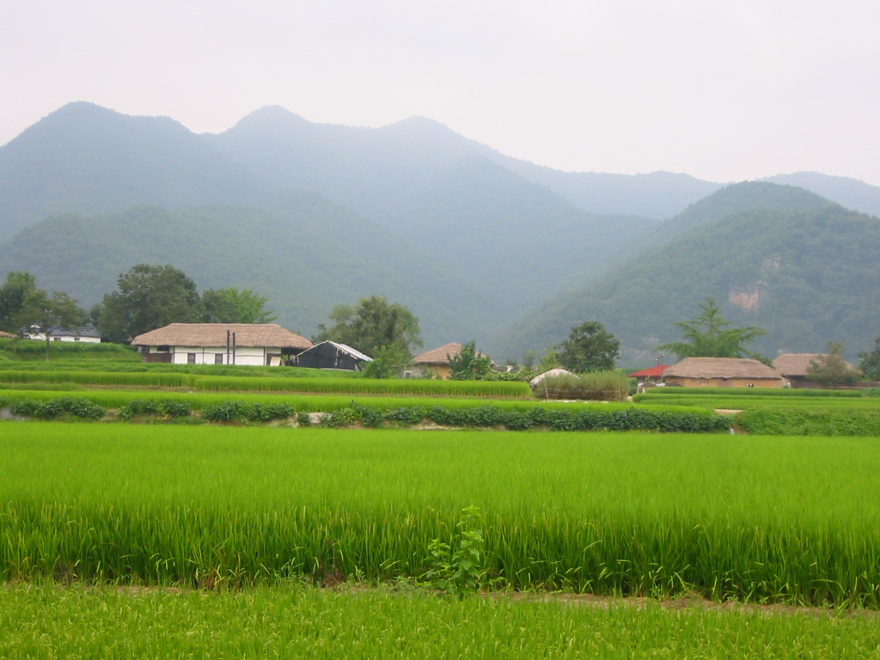
স্বাগতম

Slide 2
পরিচিতি
মোঃ মাঈন উদ্দিন
প্রভাষক, কম্পিউটার শিক্ষা
পাঁচবাড়ী মহাবিদ্যালয়
সদর,দিনাজপুর।
শ্রেনীঃ একাদশ
বিষয়ঃ পৌরনীতি
অধ্যায়ঃ চতুর্থ
সময়ঃ এক ঘন্টা

Slide 3
আজকের পাঠ
সমাজ ও এর প্রকারভেদ

Slide 4
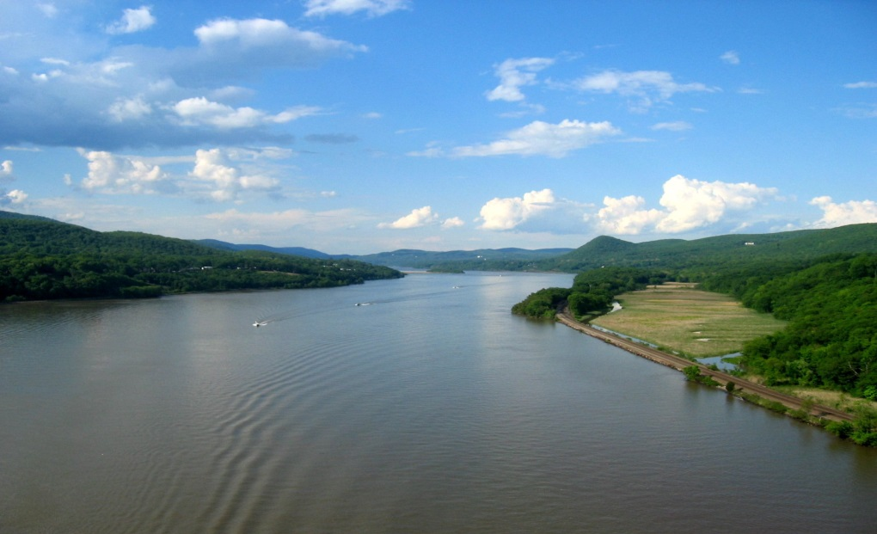
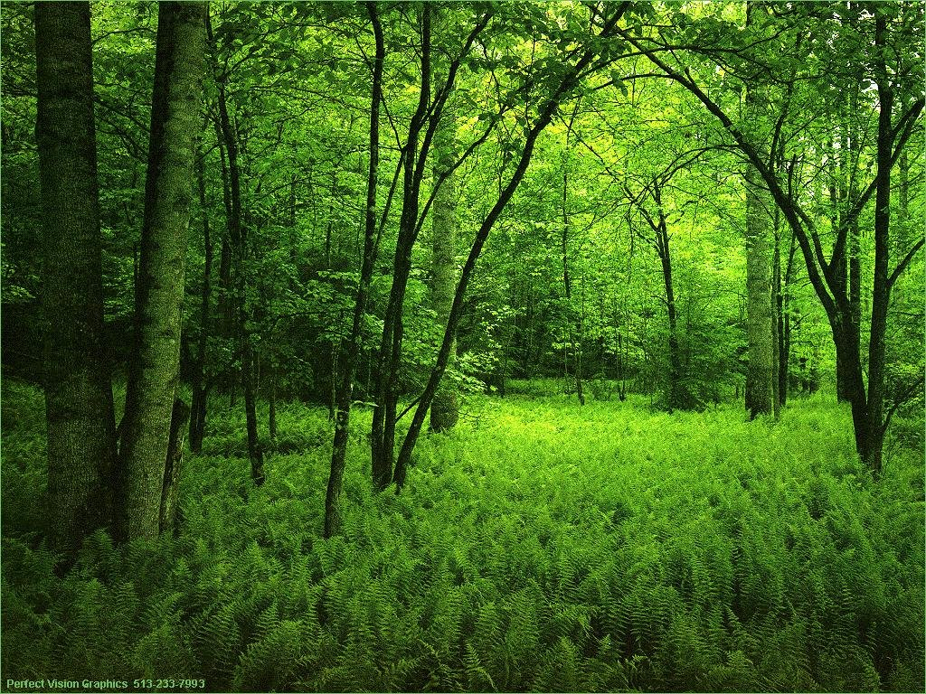
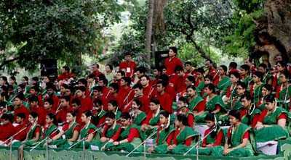
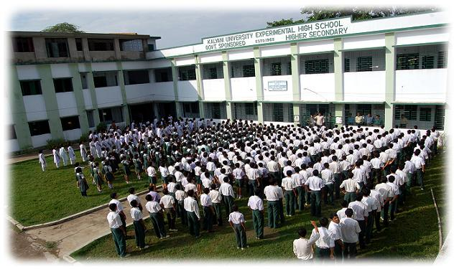
নদী,
প্রকৃতির সৃস্টি
বন,
প্রকৃতির সৃস্টি
সাংস্কৃতিক অনুষ্ঠান
স্কুল,
সমাজের মানুষের সৃস্টি

Slide 5
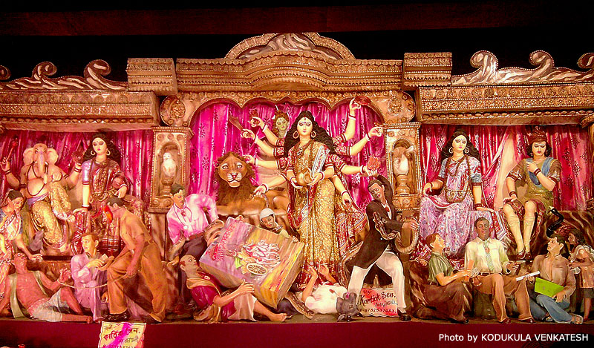
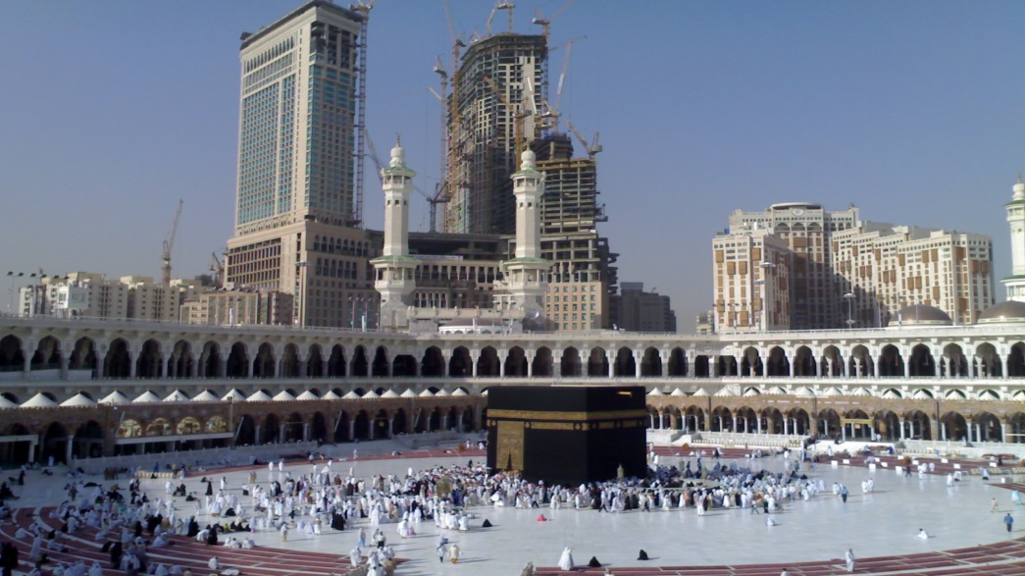
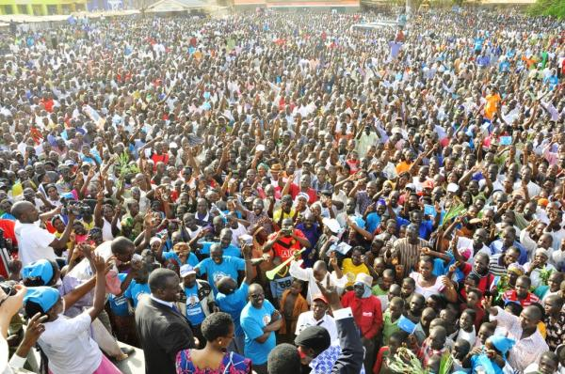
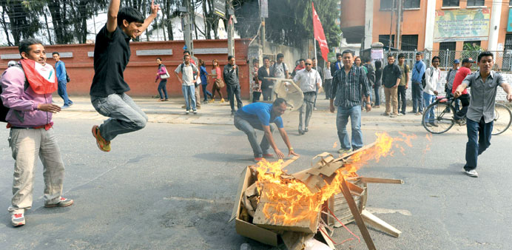
মন্দির,
ধর্মীয় প্রতিষ্ঠান
কাবা শরীফ,
ধর্মীয় প্রতিষ্ঠান
রাজনৈতিক সমাবেশ
হরতাল,
রাজনৈতিক কর্মসুচি

Slide 6
শিখনফল
এই পাঠ শেষে শিক্ষার্থীরা...
● পরিবেশ কী বলতে পারবে ।
● পরিবেশের প্রকারভেদ চিহ্নিত করতে
পারবে ।
● বিভিন্ন প্রকার পরিবেশের ব্যাখ্যা করতে
পারবে ।

Slide 7

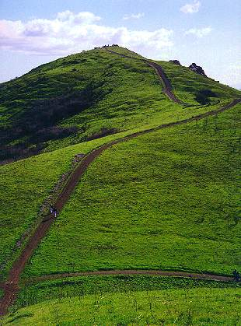
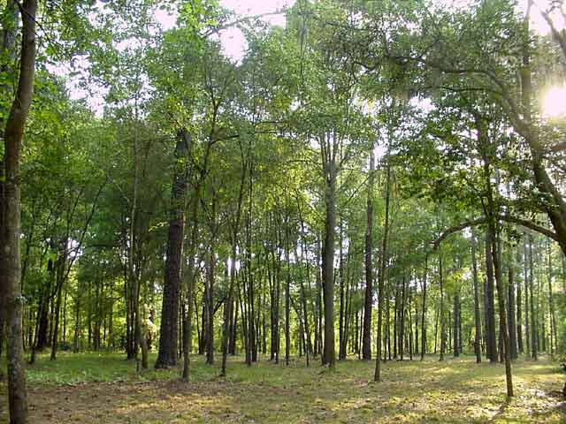
সাগর
পাহাড়
ফসলের মাঠ
বন
প্রাকৃতিক পরিবেশ

Slide 8
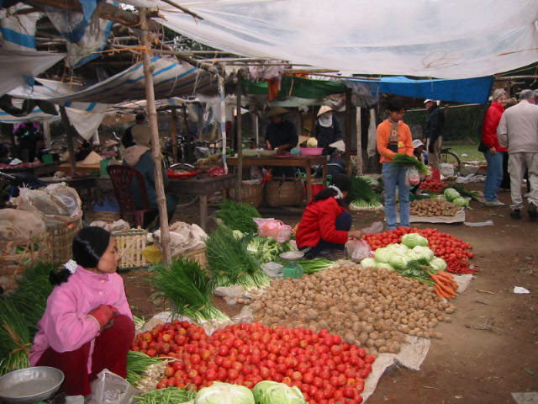
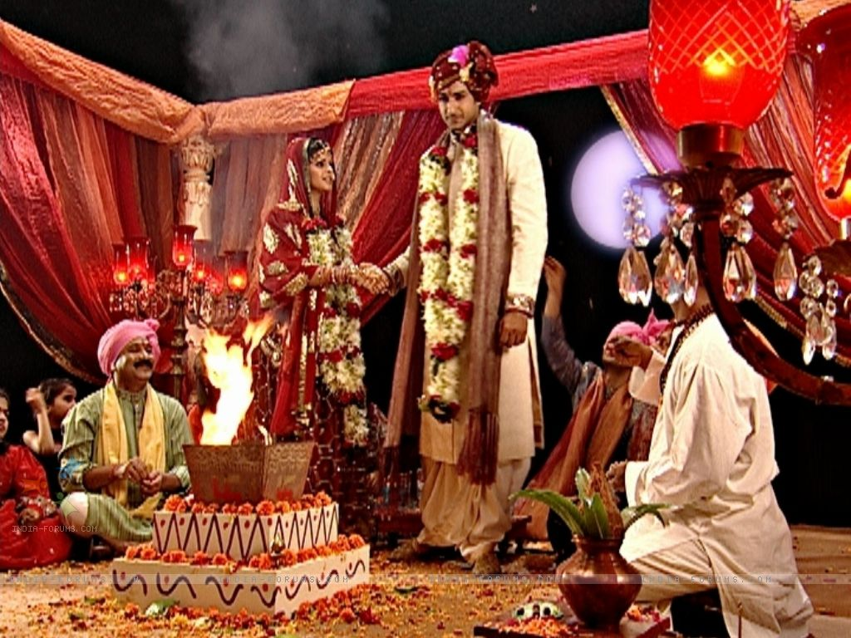
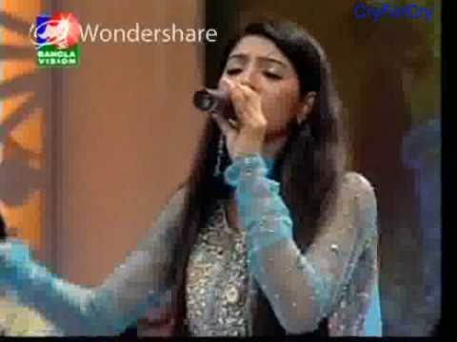
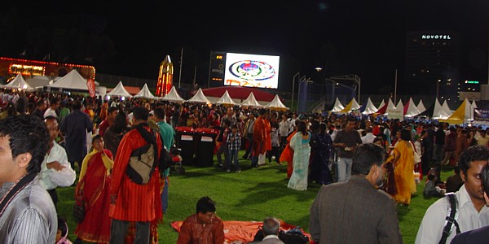
বাজার
বিবাহ
গান
বৈশাখী মেলা
সামাজিক পরিবেশ

Slide 9
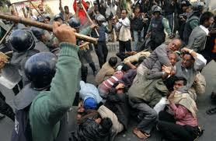
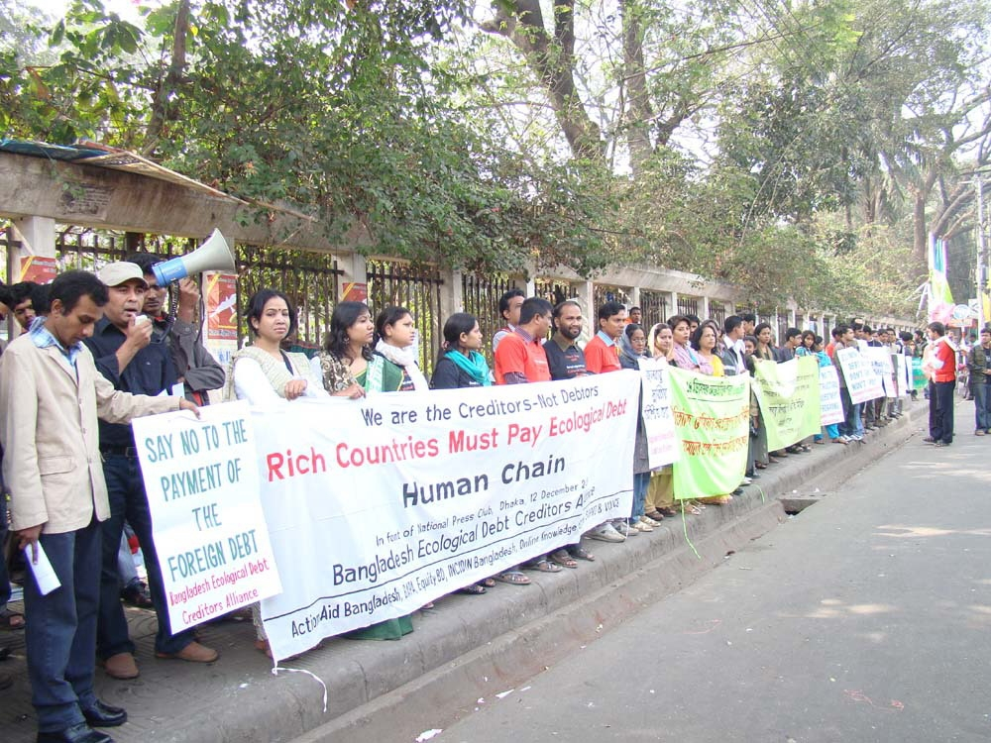
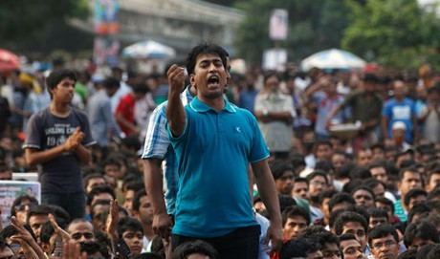
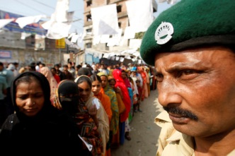
মিছিল
মানব বন্ধন
সমাবেশ
ভোট কেন্দ্র
রাজনৈতিক পরিবেশ

Slide 10
দলীয় কাজ
তোমার স্কুল ও এর চারপাশের পারিপার্শ্বিকতার ভিত্তিতে প্রাকৃতিক ও সামাজিক পরিবেশের মধ্যে পার্থক্যগুলো বের কর।

Slide 11
মূল্যায়ন
১। পরিবেশ কী?
২। পরিবেশ কয় প্রকার ?
৩। বিভিন্ন প্রকার পরিবেশের নাম বল।
৪। সামাজিক ও রাজনৈতিক পরিবেশ কী ?

Slide 12
বাড়ির কাজ
তোমার বাড়ির চারপাশের প্রাকৃতিক দৃশ্য, ধর্মীয় আচার-অনুষ্ঠান, সামাজিক রীতি-নীতি, শিল্পকলা, সাহিত্য এবং রাজনৈতিক কর্মকান্ডের ভিত্তিতে বিভিন্ন প্রকার পরিবেশের ভিন্নতা ব্যাখ্যা কর।

Slide 13



